Slide 1
Презентация на тему:
Город Анадырь
Выполнил: Соколов Д.Д.

Slide 2
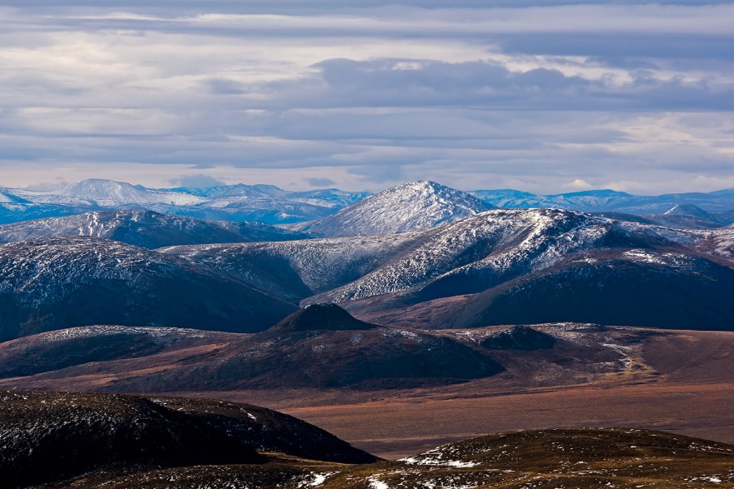
Чукотский автономный округ
Чукотка находится на Крайнем Севере. Она полностью занимает одноименный полуостров, а также несколько ближайших островов. В России этот округ окружён Магаданской областью, Камчатским краем и Якутией, на востоке граничит с США. Его берега омывают Тихий и Северный Ледовитый океан. Большая часть округа находится за полярным кругом. Какое на Чукотке море, знают только его обитатели: нарвалы, финвалы, разнообразные киты и моржи. Температура местных вод редко превышает 12 градусов. Если говорить про моря Чукотки серьезно, то эти суровые земли омывает сразу три не менее суровых моря - Берингово, Чукотское и Восточно-Сибирское.

Slide 3
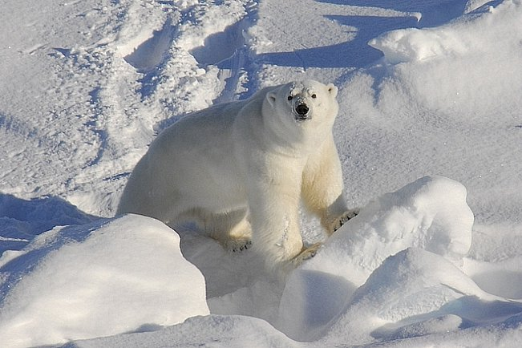
Зима здесь длится почти десять месяцев, а в течение года действует холодный субарктический климат. Бескрайние просторы с многочисленными сопками, зеркально чистыми озерами и скалистыми берегами большую часть времени покрыты снегом. Лета, как такового, в регионе не бывает, средняя температура в июле всего +5-+10 градусов. В регионе почти нет дорог и полностью отсутствуют железнодорожные пути. Главным транспортом на полуострове являются грузовики и вездеходы. За Чукотским автономным округом числится много рекордов. На территории округа находятся крайние восточные точки России (мыс Дежнёва и остров Ратманова), а также самый северный (Певек) и самый восточный город страны (Анадырь). В его пределах находится самое восточное постоянное поселение - Уэлен, самый северный порт страны – Певек. Скалистый мыс Наварин является наиболее ветреным местом России, а на острове Врангеля проживает наибольшая в Арктике популяция белых медведей .

Slide 4
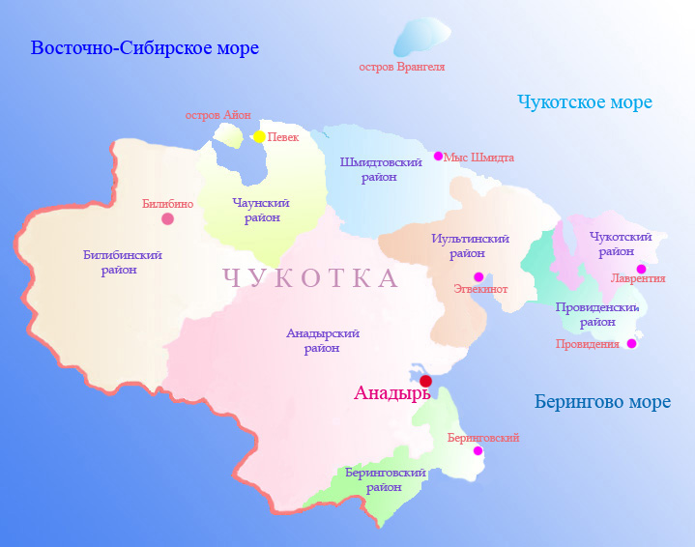
Столица Чукотки
Анадырь – крупнейший населенный пункт округа и его административный центр. Он расположен на берегу одноименного лимана Берингова моря, там, где в него впадают реки Анадырь и Казачка. Чуть западнее города находится залив Онэмен. Анадырь располагается на небольшом подъеме, его центр находится на высоте 35 метров над уровнем моря. На юго-запад от него простираются огромные участки равнинной тундры, изредка покрытой сопками. Это один из наиболее отдалённых городов страны. Местное время расходится с московским на целых девять часов. Географически город гораздо ближе к Аляске, чем к столице России (до Нома - 700 км, до Москвы 6192 км).

Slide 5
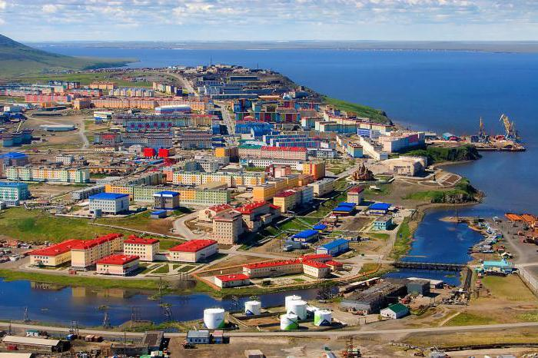
Площадь Анадыря всего 20 квадратных километров. Он застроен панельными и блочными многоэтажками. Вид города немного необычен. Все его дома разноцветные и напоминают игрушечный городок. Так здесь справляются с бледностью местных пейзажей, ведь небольшое количество солнечных дней и отсутствие ярких красок вокруг может стать причиной плохого настроения и даже депрессии

Slide 6
Климат
Климат Анадыря субарктический морской. Кроме того, он имеет муссонный характер. По сути, здесь существует только два сезона, и с каждой их сменой, меняются и воздушные массы. Зимой они холодные и сухие, приходят со стороны континента. Их действие смягчается близостью моря. Поэтому зимы в городе Анадыре переносятся легче, чем в других районах Чукотки. Лето очень короткое и гораздо прохладнее, чем в остальной части региона. В это время на климат города влияют воздушные потоки с океана. Они приносят осадки, туманы и облачность, обделяя жителей солнечным светом. Зима в Анадыре продолжается семь месяцев, около 70 дней из них наблюдаются метели. Весна практически незаметна и длится только май месяц. Осень продолжается с конца августа по конец сентября . Средняя температура июля составляет +11 градусов, в январе она достигает -22 градусов. Очень часто дуют сильные ветры, которые могут доходить до 45 м/с. Летом они приводят к штормам и ураганам, зимой создают сильные метели и снежные бури. В 1968 году один из таких ветров носил по аэродрому вертолёт .

Slide 7
Климат Анадыря
Показатель | Янв. | Фев. | Март | Апр. | Май | Июнь | Июль | Авг. | Сен. | Окт. | Нояб. | Дек. | Год
Абсолютный максимум, °C | 5,8 | 2,7 | 3 | 7,1 | 19,3 | 26,5 | 31,3 | 26,6 | 17,7 | 15,6 | 4,6 | 4,3 | 31,3
Средний максимум, °C | −18,8 | −18,3 | −15,5 | −9 | 1,6 | 10,6 | 15,6 | 13,6 | 7,7 | −2 | −10,1 | −15,6 | −3,3
Средняя температура, °C | −22,6 | −22 | −19,3 | −12,8 | −1,6 | 6,3 | 11,6 | 10,1 | 4,6 | −4,6 | −13,3 | −19,3 | −6,9
Средний минимум, °C | −26,2 | −25,5 | −22,8 | −16,4 | −4,4 | 3,2 | 8,6 | 7,3 | 2 | −7,1 | −16,7 | −22,8 | −10
Абсолютный минимум, °C | −46,8 | −44,7 | −42,1 | −39,6 | −28,2 | −7,6 | −1,1 | −4,3 | −11,8 | −28,2 | −38,8 | −45,2 | −46,8
Норма осадков, мм | 40 | 29 | 23 | 18 | 13 | 21 | 36 | 43 | 30 | 22 | 31 | 40 | 346

Slide 8
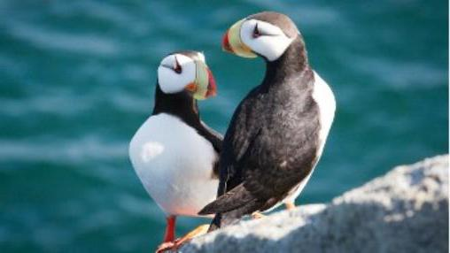
Животный и растительный мир
Природа Чукотки не такая пышная и красочная, как в тропических регионах Земли, но и совершенно бедной её назвать нельзя. Здесь произрастает больше тысячи видов мхов и лишайников, а также сотни видов деревьев и кустарников. В округе выделяют зону арктической пустыни, лесотундру, тундру и лиственную тайгу. Город Анадырь находится в зоне тундры. Вокруг него растёт ольха, пушица, осока, кедровый стланик, рябина, кусты голубики, брусники, шиповника, шикши. Кроме того, тундра богата грибами. Большой слой вечной мерзлоты не позволяет растениям углублять свои корни. В результате, деревья Чукотки невысокие, многие выглядят как кустарники. В округе обитают зайцы, снежные бараны, чёрные белки, бурундуки, норки и хищные млекопитающие, например, лисица, волк, росомаха, белый медведь, соболь. В регион прилетает больше двухсот видов птиц. Воды Берингова моря полны рыбой и морскими млекопитающими. В Анадырском лимане местные ловят корюшку, щуку, нельму, лососевых, а туристы наблюдают за тюленями и китами-белухами

Slide 9
История столицы округа
История Анадыря, как города, связана с освоением русскими северных земель. Чукотка была открыта благодаря Семёну Дежнёву в 1648 году. Тогда регион прозвали Заколымье. В 1660 году на месте первого зимовья был основан Анадырский острог, который располагался в 10 километрах от села Марково. В 1889 году исследователь и врач Леонид Гриневецкий основал в Анадырской округе пост Ново-Мариинск, разместив его на берегу лимана. Тогда на этих землях размещались поселения чукчей. Место было очень удобным –коса состояла из щебня, а не болотистой тундры и представляла собой небольшую возвышенность. Постепенно пост начал разрастаться в посёлок, который впоследствии стал столицей Чукотки. Его переименовали в Анадырь в 1924 году. В это время здесь проживало около 200 человек, работала библиотека и медпункт. Уже через десять лет началось индустриальное освоение Чукотки, а Анадырь стал центром округа. Его население увеличилось до тысячи человек. В посёлке появилась первая школа, педагогическое училище. В военное время здесь строили запасные аэродромы, и началось производство пищевого олова. После Второй Мировой поселение продолжило расширяться: был создан морской порт, построена плотина на реке Казачке, возник первый водопровод. В 1965 году Анадырь получил статус города.

Slide 10
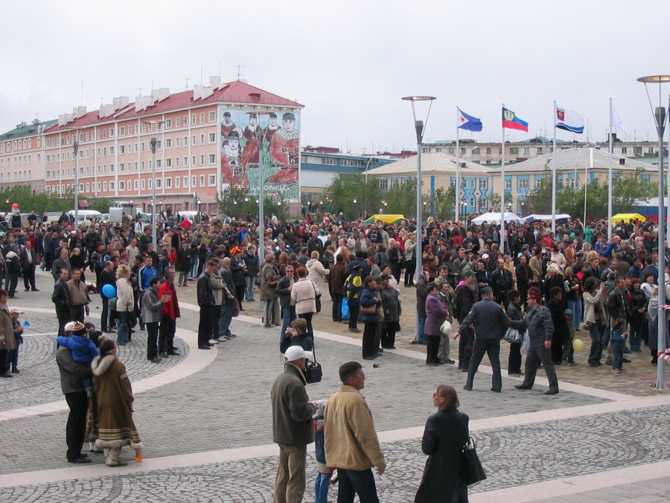
Население
Жителей города называют анадырцами. По количеству населения Анадырь является крупнейшим городом Чукотки. В нём проживает около 15 000 человек. В основном это русские, есть также украинцы, белорусы и татары. Коренное население Анадыря и всего региона – чукчи, эвены, эскимосы и чуванцы. Они занимаются традиционными промыслами: ловят рыбу, разводят оленей, охотятся на китов. Появление промышленных городов и посёлков повлияло и на их быт. Те, кто живет в городах, часто работают на местных предприятиях, живут в стандартных квартирах, как и некоренные жители. Но большинство придерживаются традиционного образа жизни и даже зарабатывают этим на туристах. Они отходят дальше от городов, периодически кочуя по просторам тундры.

Slide 11
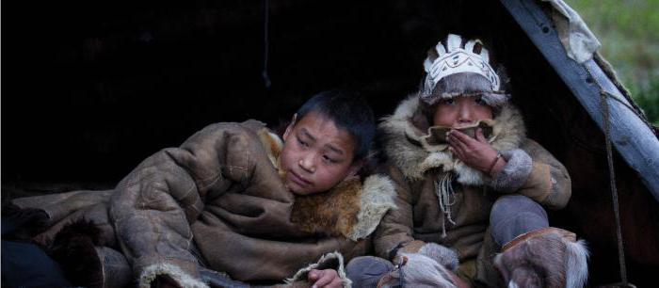
Наиболее многочисленную этническую группу представляют чукчи. В Анадыре в 2002 году их насчитывалось 1200 человек. Рядом с городом находится их этническое село Тавайваам. Представителей других народностей гораздо меньше. В 2002 году эскимосов в городе Анадыре насчитывалось 153 человека, чуванцев - 200, эвенов – 142 человека. Многие чукчи по-прежнему живут общинами. Они занимаются рыбной ловлей и продают орудия народного промысла в качестве сувениров. Их традиционное жилище называется яранга. Это переносной шатер, покрытый шкурами животных. Увидеть их в Анадыре или в Тавайвааме нельзя, так как для чукчей там построили обычные панельные дома. Религией у народа, как и у эскимосов, является анимизм. Чукчи верят в одухотворенность сил природы, светил и животных, верят в существование злых духов. На некоторые праздники у них принято «кормить» созвездие или приносить жертву огню .

Slide 12
Численность населения
1926^{[11]} | 1939^{[12]} | 1959^{[13]} | 1970^{[14]} | 1973^{[15]} | 1979^{[16]} | 1989^{[17]}
224 | ↗3344 | ↗5859 | ↗7703 | ↗9000 | ↗12 241 | ↗17 094
1992^{[15]} | 1996^{[15]} | 2000^{[15]} | 2001^{[15]} | 2002^{[18]} | 2003^{[15]} | 2005^{[15]}
↘16 500 | ↘13 200 | ↘11 900 | ↘11 300 | ↘11 038 | ↘11 000 | ↘10 900
2006^{[15]} | 2007^{[15]} | 2008^{[15]} | 2009^{[19]} | 2010^{[20]} | 2011^{[15]} | 2012^{[21]}
↗11 200 | ↗11 600 | ↗11 800 | ↗11 827 | ↗13 045 | ↗13 529 | →13 529
2013^{[22]} | 2014^{[23]} | 2015^{[24]} | 2016^{[25]} | 2017^{[26]} | 2018^{[2]}
↗13 747 | ↗14 029 | ↗14 326 | ↗14 899 | ↗15 468 | ↗15 604

Slide 13
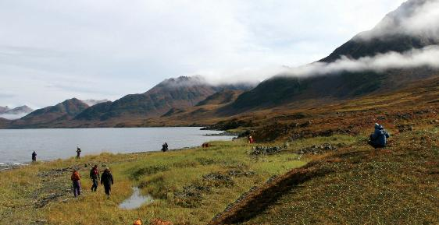
Жизнь в Анадыре
Этот город очень чистый и ухоженный. Все здания и жилые дома в нем построены на сваях, а коммуникации проведены поверху. Это сделано из-за вечной мерзлоты. Она подступает совсем близко к поверхности земли. Соприкасаясь с постройками, ее верхние слои могут оттаивать и нарушать прочность фундамента. Столь отдаленное географическое положение влияет и на местные цены. Жить в Анадыре очень дорого. Стоимость продуктов и бензина почти в два раза превышает цены Москвы. Своих продуктов в регионе немного, в основном это мясо оленей и рыба. Остальные продукты в город доставляю. Жители города работают на рыбном заводе, а также на предприятиях по добыче угля и золота, которые находятся рядом. В Анадыре расположено две электростанции – тепловая и ветровая. Анадырская ВЭС считается одной из крупнейших в России. Добраться до города можно по воздуху. Местный аэропорт связывается рейсами с Хабаровском и Москвой. Он расположен на другом берегу лимана, из него в Анадырь летает вертолет.

Slide 14
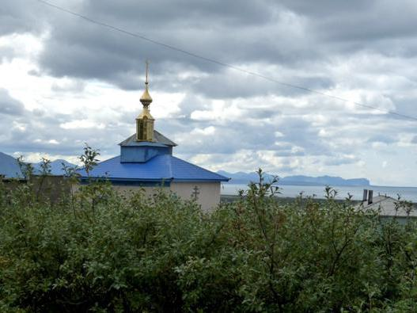
Достопримечательности Анадыря
Столица Чукотки не обделена достопримечательностями. На главной площади города - площади Ленина - находится музей «Наследие Чукотки». Это очень современный центр с мультимедийными экранами и прочими новшествами. В нем можно ближе познакомиться с жизнью Чукотки и историей ее освоения. Свято-Троицкий собор на берегу лимана – крупнейший в мире деревянный храм, который стоит на вечной мерзлоте. Его основали только в 2002 году. Храм построили с учетом всех нюансов местных грунтов и погоды. Так, холодильные установки в его фундаменте не дают почве нагреваться выше, чем -3 градуса, а все приделы объединены, чтобы здание выдержало холод и ветра. В Анадыре стоит памятник Николаю Чудотворцу, писателю Юрию Рытхэу, памятник Ленину и несколько мемориалов. В 50 км от города находится гора Святого Дионисия, на запад от него через реку виднеются и другие горы. Примерно в 7 км есть сопка Святого Михаила, на которой находится станция тропосферной связи.

Slide 15
Сувениры
Основным, а главное, вкусным приобретением в столице Чукотки может стать красная икра и рыба. Их легко найти в магазине, но лучше взять у местных рыбаков. Чукчи продают килограмм икры примерно за 400 рублей. На собственную рыбалку и покупку некоторых сувениров необходимо специальное разрешение. Зато ягоды и грибы можно собирать свободно. Появляться они начинают в летне-осенний период. На галечном пляже Анадыря, кроме обычного щебня, попадается оникс и другие самоцветы. Они станут отличным сувениром на память. Разрешение понадобится для тех, кто захочет увезти с собой клыки тюленя или оленьи рога. В качестве экзотики может служить и мяч из кожи нерпы. Традиционными сувенирами также являются изделия из китового уса, резные фигурки из кости или клыков, одежда из кожи и меха животных.

Slide 16
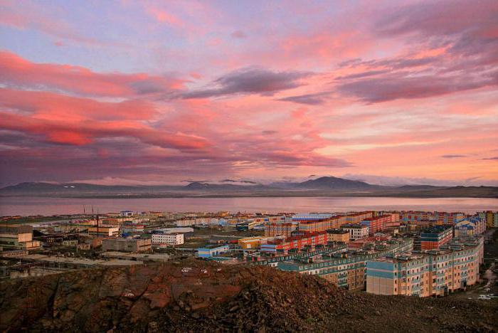

Slide 17
Спасибо за внимание

